Slide 1
7. Vapaat suunnat ja karismaattinen liike
LUMO
2

Slide 2
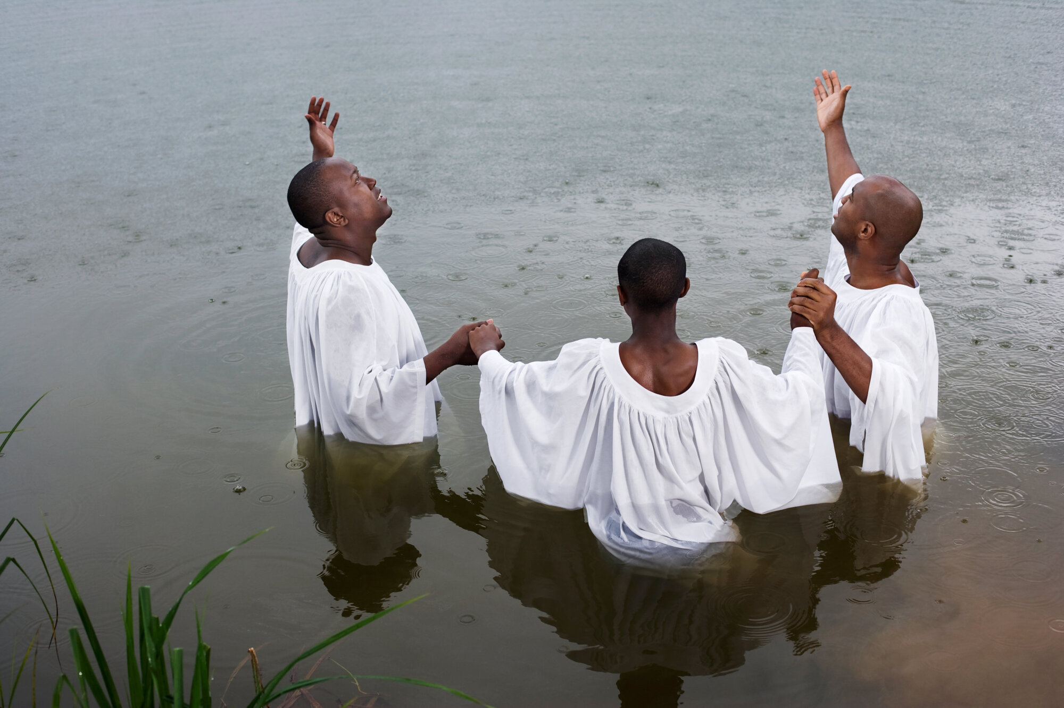
Vapaat suunnat
Vapaat suunnat ovat syntyneet anglikaanisen ja reformoidun kristillisyyden pohjalta.
esim. metodismi, Pelastusarmeija, baptismi ja helluntailaisuus

Slide 3
Vapaiden suuntien yhteiset piirteet
henkilökohtaisen usko ja uskonnonvapauden korostaminen
ihanteena kirkon ja valtion erillisyys toisistaan
konservatiivinen tai fundamentalistinen raamatuntulkinta
tyypillisesti käytössä ns. uskovien kaste, päätös kasteesta tehdään itse
eettisiltä näkemyksiltään konservatiivisia
ihanteena uskon näkyminen ulkoisessa toiminnasta
evankeliointi, seurakunnan toimintaan osallistuminen, seurakunnan toiminnan rahoittaminen

Slide 4
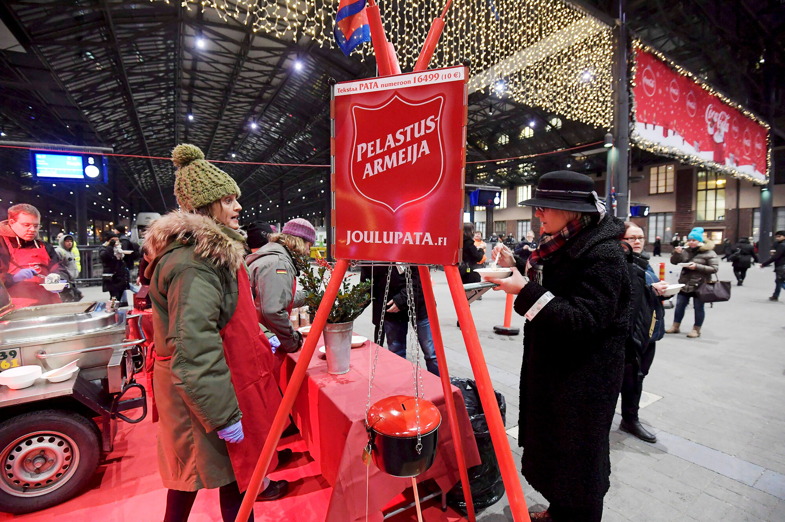
Metodismi ja Pelastusarmeija
1600-luvulla Euroopassa elettiin puhdasoppisuuden aikaa.
Protestanttisia ryhmiä pakeni Pohjois-Amerikkaan.
Metodismi syntyi 1700-luvulla.
William ja Catherine Booth perustivat Pelastusarmeijan 1860-luvulla.
Järjestössä on sotilaallinen hierarkia.
Toiminnan painopisteenä on vähäosaisten auttaminen.
tunnuslause: ”soppaa, saippuaa ja sielunhoitoa”

Slide 5
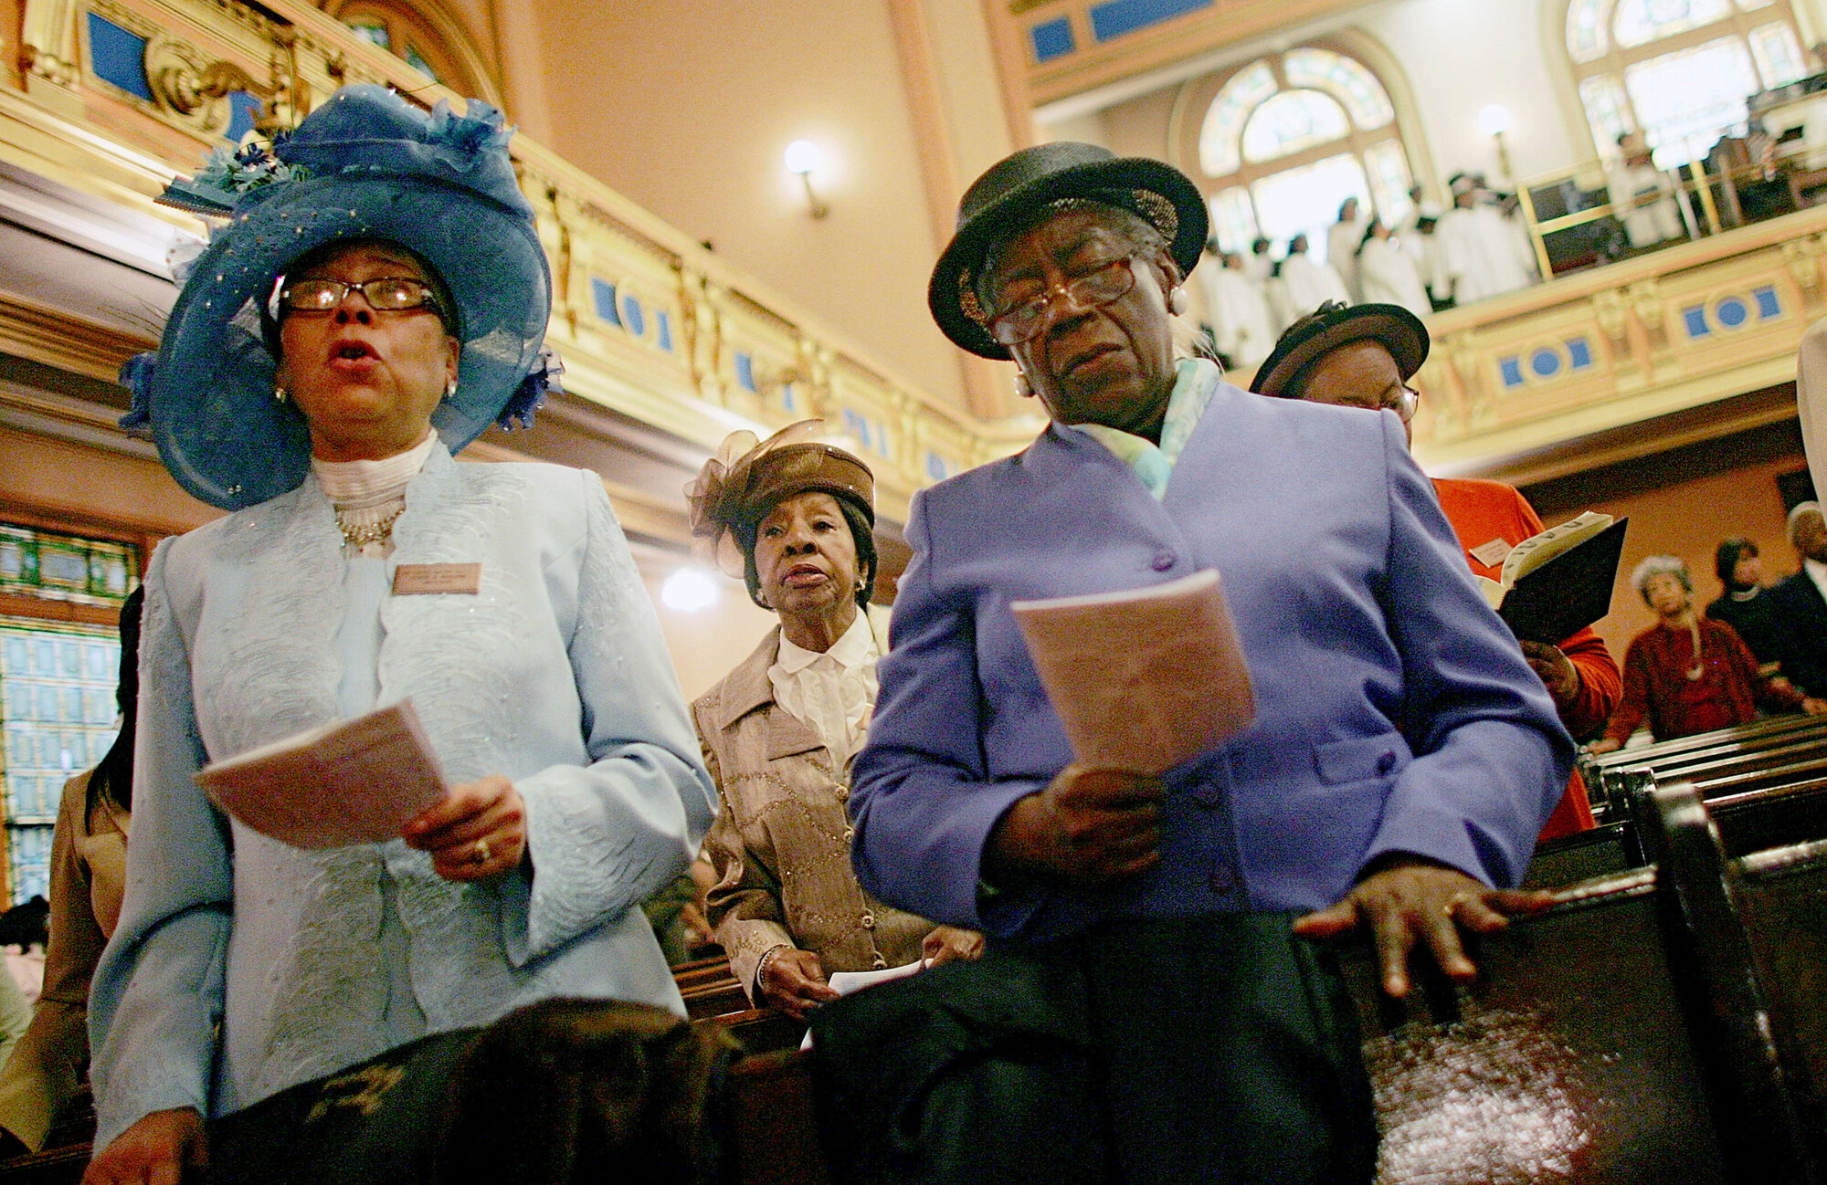
Baptismi ja adventismi
Baptismi syntyi 1600-luvulla Euroopassa.
juuret radikaalireformaatiossa
henkilökohtaisen uskonratkaisun ja siitä seuraavan elämänmuutoksen merkitys
Adventismi syntyi 1800-luvulla Yhdysvalloissa.
Perustaja W. Miller ennusti maailmanloppua, joka ei toteutunut → liike hajaantui eri suuntauksiin.
Seitsemännen päivän adventistit ovat adventismin merkittävin suuntaus.
opetus tuhatvuotisesta valtakunnasta

Slide 6
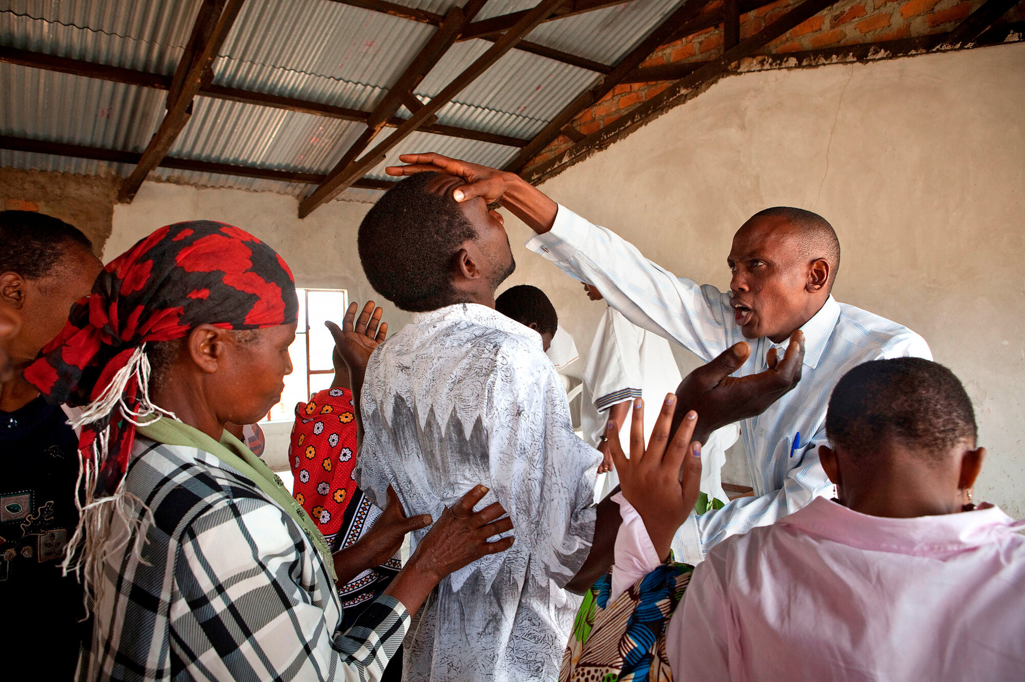
Helluntailaisuus ja karismaattiset liikkeet
Helluntailaisuuteen kuuluu noin viidennes kristityistä. Se on kasvava suuntaus etenkin globaalissa etelässä.
Liike syntyi 1800–1900-lukujen taitteessa Yhdysvalloissa.
Helluntailaisuudessa korostetaan Pyhän Hengen toimintaa, henkilökohtaista uskoa ja armolahjoja.
Lähetystyön seurauksena liike leviää nopeasti ympäri maailmaa.

Slide 7
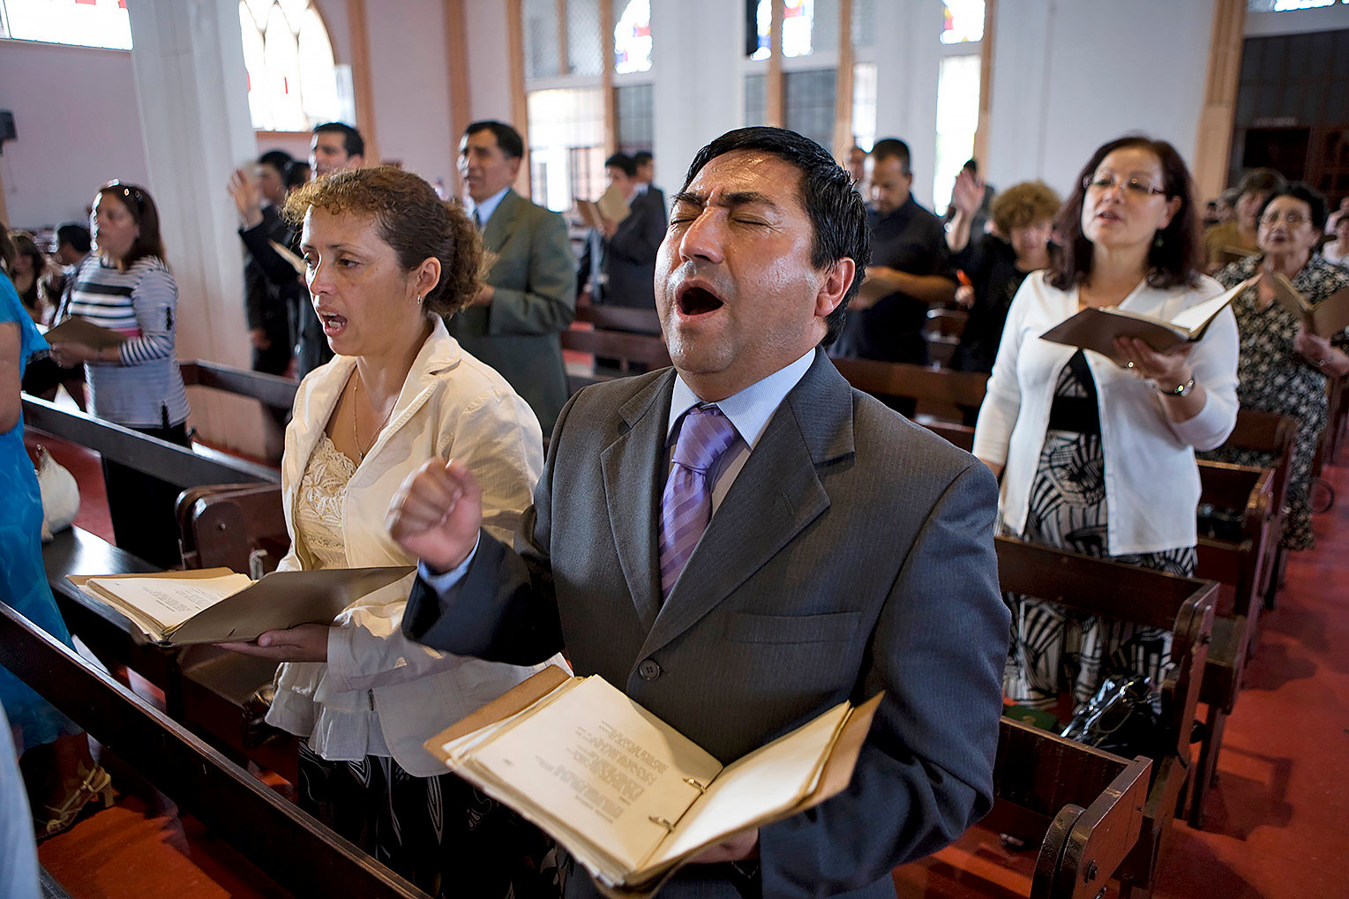
Karismaattinen liike syntyi 1900-luvun puolenvälin jälkeen.
Liikkeessä korostetaan Pyhän Hengen vaikutusta, Pyhän Hengen kastetta ja armolahjoja.
evankeliointi, rukous ja Raamatun lukeminen arjessa
Karismaattiseen liikkeeseen kuuluvat yhteisöt vaikuttavat usein perinteisten kirkkokuntien sisällä.

Slide 8
Karismaattinen liike vaikuttaa voimakkaasti Etelä-Amerikassa, Afrikassa ja Aasiassa, pienempinä ryhminä myös Euroopassa ja Yhdysvalloissa.
Uuskarismaattisuus on syntynyt karismaattisen liikkeen pohjalta. Se korostaa pääosin samoja asioita kuin karismaattinen liike, mutta vaikuttaa perinteisten kirkkojen ulkopuolella.

